Slide 1

14.1 Živelné pohromy.
Elektronická učebnice – II. stupeň Základní škola Děčín VI, Na Stráni 879/2 – příspěvková organizace Výchova ke zdraví
= velké, náhlé a nečekané neštěstí způsobené živlem
Autor: Mgr. Lukáš Lanč

Slide 2
14.2 Co již víme?
Elektronická učebnice - II. stupeň Základní škola Děčín VI, Na Stráni 879/2 – příspěvková organizace Chemie
Elektronická učebnice – II. stupeň Základní škola Děčín VI, Na Stráni 879/2 – příspěvková organizace Výchova ke zdraví
Co dělat?
Jaká hrozí nebezpečí?
Před výbuchem?
Dostat se z oblasti
Hlavně poslechnout pokynů místního IZS
Zemětřesení
Požáry (tekoucí láva či vystřelované magma)
Udušení (prach)
Otrávení (jedovaté plyny)
Kde je najdeme?
Varování odborníků
Otřesy země
Výrony plynů
Chování zvířat
Co je to sopka?
Místo u povrchu země (obvykle kopcovitého tvaru), kde vyvěrá (vyvěralo) magma
Nejčastěji na zlomech tektonických desek, také tzv. horké skvrny
Sopečná činnost

Slide 3
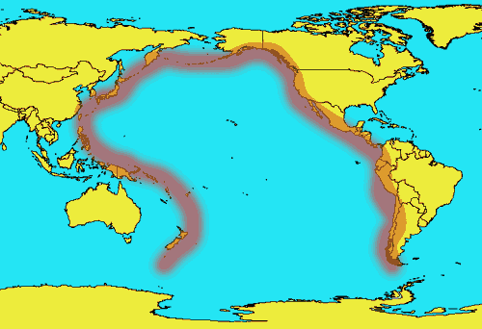
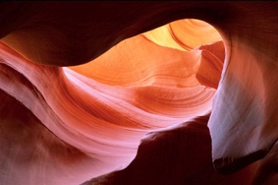
14.3 Jaké si řekneme nové termíny a názvy?
Elektronická učebnice – II. stupeň Základní škola Děčín VI, Na Stráni 879/2 – příspěvková organizace Výchova ke zdraví
- nečekaný masivní pohyb země vyvolaný uvolněním napětí pod povrchem
Zemětřesení
1. Tektonická zemětřesení
Richterova škála
Richterova škála
- pohyb litosférických desek
2. Sopečná zemětřesení
Epicentrum
Epicentrum
- ohnivý pacifický prstenec
Co dělat?
Co dělat?
najít nejbezpečnější místo (rám dveří, nosná stěna)
skrýt se před padajícími předměty (pod stůl, postel)
pokud to jde, dostat se do otevřeného prostoru
3. Řítivá zemětřesení
3. Řítivá zemětřesení

Slide 4
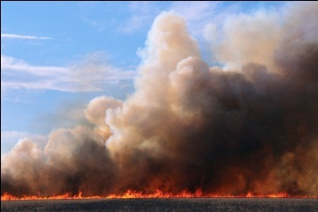
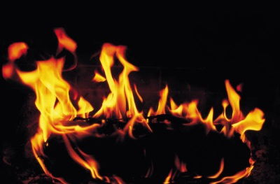
14.4 Co si řekneme nového?
Elektronická učebnice - II. stupeň Základní škola Děčín VI, Na Stráni 879/2 – příspěvková organizace Chemie
Elektronická učebnice – II. stupeň Základní škola Děčín VI, Na Stráni 879/2 – příspěvková organizace Výchova ke zdraví
„Dobrý sluha, ale zlý pán!“
Oheň
Požár
Příčiny:
neopatrné zacházení (lidský faktor)
selhání techniky (zkraty,…)
přírodní procesy (blesk, sopečný výbuch,…)
žhářství (trestné!)
Nebezpečí:
popálení
udušení (kouř)
otrávení (jedovaté plyny a výpary)
výbuch
uhoření
Co dělat:
volat 150 nebo 112
nesnažit se uhasit
neschovávat se (pod postel, do skříně)
neprobíhat ohněm
dostat se pod úroveň kouře

Slide 5
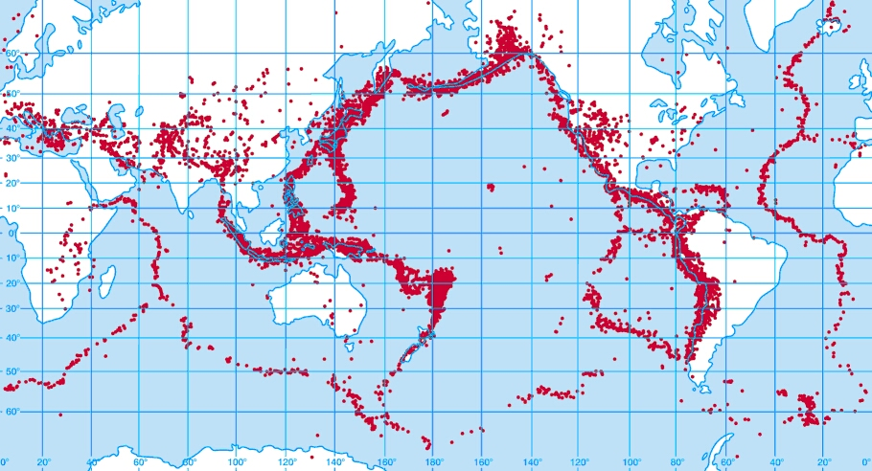
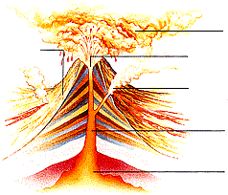
14.5 Procvičení a příklady
Elektronická učebnice - II. stupeň Základní škola Děčín VI, Na Stráni 879/2 – příspěvková organizace Chemie
Elektronická učebnice – II. stupeň Základní škola Děčín VI, Na Stráni 879/2 – příspěvková organizace Výchova ke zdraví
Urči podle mapy, v jakých oblastech lidé se zemětřesením nejčastěji bojují:
Popiš pomocí obrázku jednotlivé části vulkánu:

Slide 6
14.6 Něco navíc pro šikovné
Elektronická učebnice - II. stupeň Základní škola Děčín VI, Na Stráni 879/2 – příspěvková organizace Chemie
Elektronická učebnice – II. stupeň Základní škola Děčín VI, Na Stráni 879/2 – příspěvková organizace Výchova ke zdraví
Hasicí přístroje
1. Vodní
voda a protimrznoucí příměs
k hašení hlavně pevných látek, nevhodný pro hořlavé kapaliny
NE! k hašení elektroniky pod proudem
2. Pěnový
voda a pěnidlo (dusivý efekt)
k hašení pevných látek, ale také ideální pro hořlavé kapaliny
NE! k hašení elektroniky pod proudem
3. Sněhový
oxid uhličitý (při ústí hubice až -30°C)
nevhodný pro hašení sypkých materiálů
nebezpečí vzniku omrzlin
4. Práškový
jemný prášek hnaný plynem
vhodný i k hašení elektroniky pod proudem (hrozí její poškození)

Slide 7
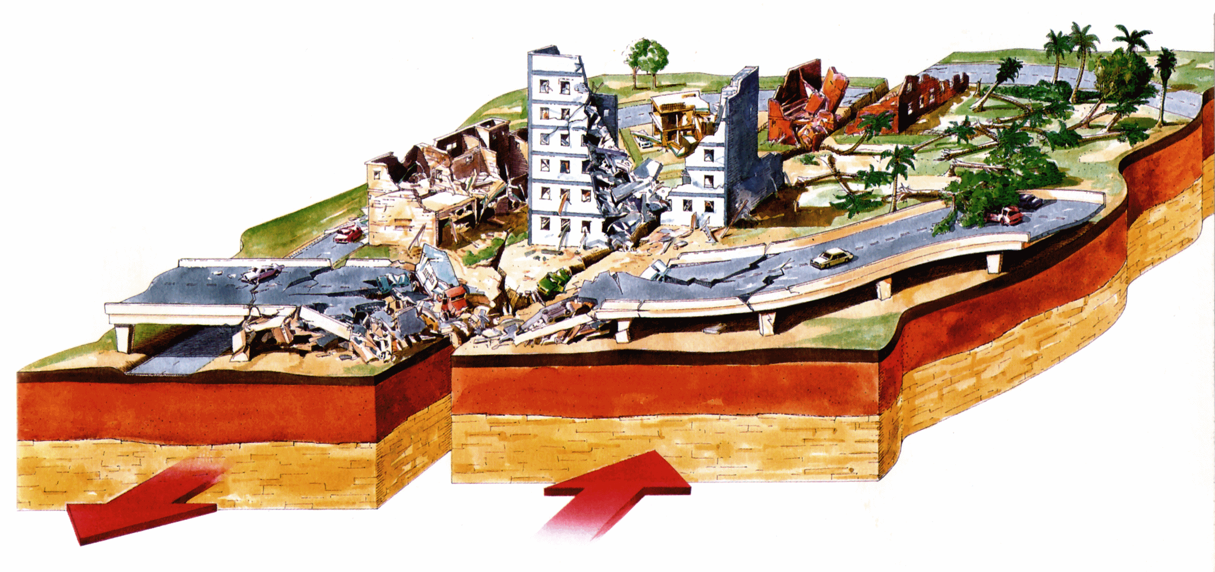
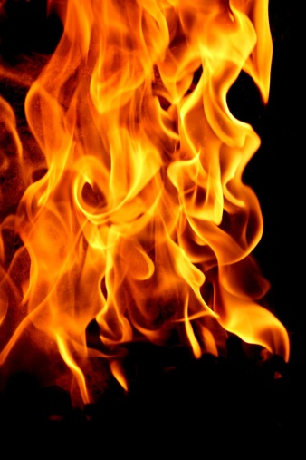
14.7 CLIL
Elektronická učebnice - II. stupeň Základní škola Děčín VI, Na Stráni 879/2 – příspěvková organizace Chemistry
Elektronická učebnice – II. stupeň Základní škola Děčín VI, Na Stráni 879/2 – příspěvková organizace Výchova ke zdraví
Earthquakes
Tectonic Plates
Geologic Faults
Seismic Waves
Epicenter
Richter Scale
Natural Disasters
Volcanic Activity
Volcano
Eruption
Magma
Hotspot
Volcanic Ash
Fires
Wild Fire
Fire Protection
Flammability
Fire Extinguisher
Burns

Slide 8
14.8 Test znalostí
Elektronická učebnice - II. stupeň Základní škola Děčín VI, Na Stráni 879/2 – příspěvková organizace Chemie
Elektronická učebnice – II. stupeň Základní škola Děčín VI, Na Stráni 879/2 – příspěvková organizace Výchova ke zdraví
Mezi živelné pohromy nepatří: a/ povodeň b/ autonehoda c/ tsunami d/ zemětřesení | K hašení hořlavých kapalin není vhodný: a/ pěnový hasicí přístroj b/ vodní hasicí přístroj c/ prachový hasicí přístroj d/ sněhový hasicí přístroj
V případě vypuknutí požáru: a/ půjdu hledat dospělého, který zavolá 112 b/ zavolám 150 a pokusím se oheň uhasit c/ uteču d/ zavolám 112 a dostanu se do bezpečí | Před výbuchem sopky nás nevarují: a/ změny ve vzdušných proudech b/ drobné otřesy země c/ zvěř svým chováním d/ úniky sopečných plynů
Správné odpovědi:
b
d
b
a
Test na známku

Slide 9
Elektronická učebnice – II. stupeň Základní škola Děčín VI, Na Stráni 879/2 – příspěvková organizace Výchova ke zdraví
14.9 Použité zdroje, citace
http://www.zachranny-kruh.cz
Ochrana člověka za mimořádných událostí, Příručka pro učitele základních a středních škol, Praha 2003
Obrázky z databáze klipart
http://www.gweb.cz/soubory/nakresy/cirkumpacificky_pas.gif (slide č.3)
http://leccos.com/index.php/clanky/seismicita (slide č.5)
http://www.gweb.cz/clanky/clanek-60/ (slide č.5)
http://www.arthursclipart.org/nature/nature/earthquake%205.gif (slide č.7)

Slide 10
Elektronická učebnice – II. stupeň Základní škola Děčín VI, Na Stráni 879/2 – příspěvková organizace Výchova ke zdraví
14.10 Anotace
Autor | Mgr. Lukáš Lanč
Období | 07 – 12/2012
Ročník | 6. ročník
Klíčová slova | Živelné katastrofy, zemětřesení, sopečná činnost, požáry, hasicí přístroj
Anotace | Prezentace popisující vybrané živelné katastrofy – zemětřesení, sopečná činnost, požáry.

